Slide 1
Gestión Socio Ambiental Central Hidroeléctrica Sogamoso Foz do Iguacu, noviembre 2017

Slide 2
Agenda
Generalidades y Aspectos Técnicos.
Gestión Social y Ambiental desarrollada durante la construcción de la Central – aspectos a resaltar.
Inversión por uso del agua y compensación por pérdida de biodiversidad como estrategia de incorporación de Proyectos en los territorios.
Asociación Internacional de Hidroelectricidad - IHA

Slide 3
GENERALIDADES Y ASPECTOS TÉCNICOS

Slide 4
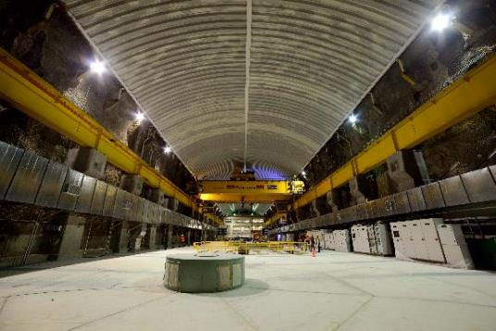
GENERALIDADES
Ubicación: Departamento de Santander - Colombia
Inversión en USD$:
1,4 billones incluidos los costos financieros
Operación comercial:
Diciembre de 2014
Genera 820 MW de energía – año, equivalente al 8% de la energía que Colombia consume en un año
El Proyecto Hidroeléctrico Sogamoso fue registrado como Mecanismos de Desarrollo Limpio, ante el criterio de la Comisión de las Naciones Unidas para el Cambio Climático (UNFCC) y cuenta con un factor de eficiencia de embalse de 12 MW/km², por tanto: Generamos energía limpia

Slide 5
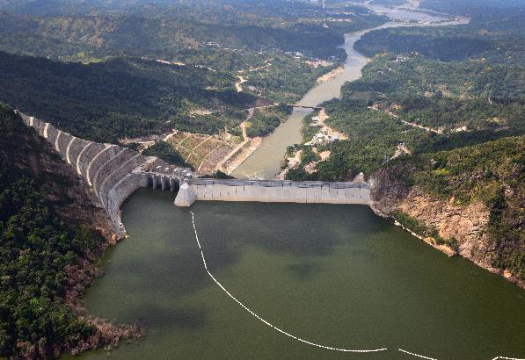
CARACTERÍSTICAS TÉCNICAS
Parámetro de Diseño | Valor
Presa de gravas con cara de concreto | Altura de 190 m
Capacidad Instalada | 820 MW
Número de Unidades | 3
Energía Media | 5.056 GWh/año
Período de construcción | 5 años
Caudal medio | 474,6 m³/s
Área de la cuenca tributaria | 2’117.800 ha
Superficie del espejo de agua | 6.934 ha
Volumen total | 4.800 Mm³

Slide 6
2. GESTIÓN SOCIAL Y AMBIENTAL

Slide 7
CONSTRUCCIÓN DEL PROYECTO SOGAMOSO ASPECTOS RELEVANTES
La gestión social y ambiental de la etapa del Proyecto Hidroeléctrico Sogamoso fue un gran reto para ISAGEN, por las dimensiones de la Central y por el propósito de insertarlo de manera sostenible y como oportunidad de desarrollo para la Región y las comunidades del área de influencia, es decir, articular el Proyecto con el Territorio.
Lograrlo, implicó plantear de manera creativa la estrategia para la gestión ambiental y el relacionamiento con los grupos de interés, en particular, con comunidades y autoridades locales, con el fin de lograr la legitimidad social del Proyecto.

Slide 8
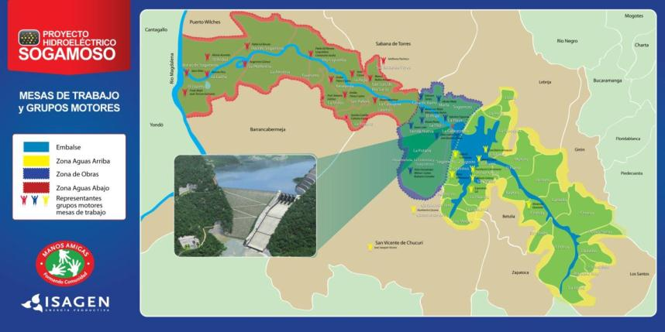
ÁREA DE INFLUENCIA
Aguas Abajo
Zona de Obras
Aguas Arriba

Slide 9
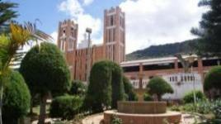
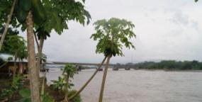
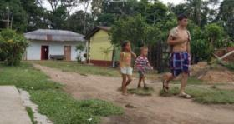
COMUNIDADES IDENTIFICADAS
Conformadas por comunidades rurales: Campesinos, pescadores, mineros, agricultores, jornaleros.
Aguas Arriba:
Arraigo por la tierra, débil organización comunitaria.
Intereses en negociación de tierras, reasentamiento, vías sustitutivas, cambio climático, turismo.
Aguas Abajo:
Arraigo por el río. Experiencias organizativas, pescadores y mineros. Intereses en fortalecimiento organizacional (comercialización, piscicultura, turismo).
Zona de Obra:
Híbrido de cultura montaña y río. Economía informal. Asistencialismo. Intereses obras de infraestructura social, empleo y capacitación.

Slide 10
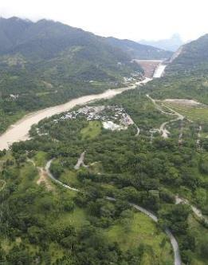
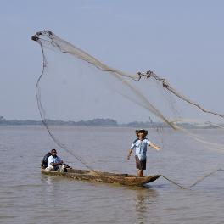
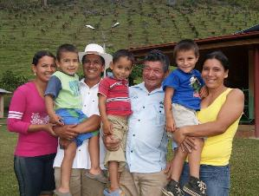
COMUNIDADES IDENTIFICADAS
310 Propietarios de predios
245 Unidades familiares en la zona requerida para el embalse
500 Unidades familiares vecinas al embalse
1474 Personas, población zona de obras
1430 Unidades familiares, zona de aguas abajo, usuarios del río Sogamoso

Slide 11
MECANISMOS DE PARTICIPACIÓN Y CONCERTACIÓN CON LAS COMUNIDADES
Reuniones permanentes de información y consulta, con comunidades del área de influencia, entidades e instituciones locales y regionales.
Audiencia Pública – Año 2009.
Talleres de concertación específicas sobre medidas de manejo.
Atención personal y acuerdos directos con familias afectadas.
Divulgación permanente de información por medios impresos y audiovisuales. Medios ENCOMUNIDAD (Periódico Mural, Radio, TV, Boletín impreso, cartillas, plegables, videos, Cine Encomunidad).
Visitas guiadas al Proyecto.
Protocolo de atención a peticiones, quejas, reclamos y solicitudes PQRS.
Creación de Mesas de Participación:
Mesas de Trabajo con lideres de las zonas de embalse, obras y aguas abajo.
Mesa de Pesca con organizaciones de pescadores del río Sogamoso.
Mesa de Empleo con gobernador del departamento y alcaldes del área de influencia.
Mesa de Diálogo con alcalde de Betulia y organizaciones sociales de la zona de obras

Slide 12
CRITERIOS DE PARTICIPACIÓN Y CONCERTACIÓN CON LAS COMUNIDADES
Principios de relacionamiento
Trabajar con ética, hacer las cosas bien y de buena fe.
Privilegiar el bien común sobre el particular.
Veracidad y oportunidad en la información.
Respeto por las comunidades.
Apertura y diálogo abierto entre la empresa, comunidad e instituciones.
No delegar en terceros la relación con las comunidades e instituciones.
Contar con acompañamiento institucional como validadores.
Cumplimiento de los compromisos.
Construir con visión de futuro compartido con los grupos de interés del territorio: Organizaciones sociales, asociaciones comunitarias, autoridades, instituciones, entidades estratégicas de la región.

Slide 13
CONSTRUCCIÓN DEL PROYECTO SOGAMOSO ASPECTOS RELEVANTES
Como lo hicimos:
Ajustando los programas del Plan de Manejo Ambiental de acuerdo con los impactos de la construcción de las obras y en concertación con los intereses y características de las comunidades del área de influencia.
Incluyendo mecanismos contractuales con organizaciones sociales, convenios con entidades territoriales y autoridades locales, para la ejecución de algunos programas del PMA.
Alineando los programas del PMA con la gestión para la Sostenibilidad de la Compañía, con el objetivo de dejar a las comunidades en mejores condiciones que las que tenían y lograr oportunidades de desarrollo, con visión de futuro para la región.
Fortaleciendo el Programa de Información y Participación Comunitaria y creando nuevos espacios de participación, como las Mesas de Trabajo, para llegar a acuerdos con las comunidades, generar confianza y construir relaciones de largo plazo.

Slide 14
3. PROGRAMAS MAS RELEVANTES DE LA GESTIÓN SOCIAL Y AMBIENTAL

Slide 15
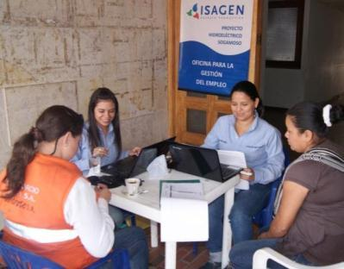
MANEJO DEL EMPLEO
OBJETIVOS GENERALES:
Propiciar que el empleo generado beneficie prioritariamente a las comunidades del área de influencia local y regional.
Garantizar transparencia y legitimación ante la comunidad, autoridades locales y entes de control.
Evitar el abandono de las actividades productivas tradicionales.
Evitar intermediación y generación de falsas expectativas por el empleo a generar.
MECANISMO CONCERTADO:
Mesa de Empleo: Con Gobernador, alcaldes y Empresa para definir criterios.
Conformación de Comité de Seguimiento: Con Personeros municipales y Juntas de Acción Comunal para velar por cumplimiento de compromisos.
Montaje de Oficina para la Gestión del Empleo, para atender a aspirantes, facilitar entrega de hojas de vida e interactuar con los contratistas.
Convenio con el SENA, para utilizar plataforma del Servicio Publico de Empleo.

Slide 16
MANEJO DEL EMPLEO
Empleo generado con la construcción del Proyecto:
Se mantuvo en promedio una relación de 60% de la región y 40% foráneo.
El 85% de la mano de obra Asistencial fue de la región.
325 Empresas Santandereanas participaron en la construcción de la obra.
Pico máximo alcanzado de trabajadores 7.400 empleos directos.
Oficina de Gestión del Empleo – OGE

Slide 17
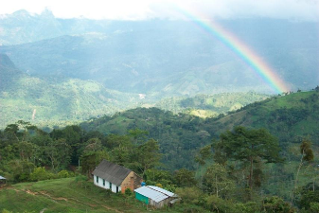
RESTABLECIMIENTO DE CONDICIONES DE VIDA
DE POBLACIÓN A TRASLADAR
Año 2008:
Actualización de estudios ambientales y elaboración del censo socioeconómico y predial.
Se identificaron los predios requeridos por el Proyecto y las familias que los habitaban.
La información fue publicada en Personerías, Alcaldías Municipales y validada con las comunidades.
Año 2010:
Actualización del censo y caracterización de las unidades familiares identificadas.
Verificación de unidades familiares que no habían sido incluidas inicialmente en el censo y cumplían con los criterios definidos en el Plan de Manejo Ambiental.
Elección voluntaria por parte de cada familia, entre una de las modalidades definidas para la restitución de las condiciones de vida.
Número de familias identificadas
MODALIDAD | ACTUALIZACIÓN 2010
Reasentamiento Individual | 64
Reasentamiento Grupal | 88
Relocalización | 2
Negociación Directa | 31
TOTAL FAMILIAS | 185

Slide 18
OBJETIVO: TRASLADO EN MEJORES CONDICIONES MODALIDADES DE TRASLADO
Reasentamiento Grupal
Entrega de predio (mínimo 5 ha)
Entrega de vivienda nueva (124 m²)
Establecimiento proyectos productivos agrícolas o pecuarios
Infraestructura social, servicios y vías de acceso
Acompañamiento psicosocial y productivo
Prima de traslado
Reasentamiento Individual
Compra de predio (mínimo 5 ha) en etapa productiva
Mejoramiento de vivienda en caso de requerirse
Fortalecimiento proyecto productivo
Acompañamiento psicosocial y productivo
Prima de traslado
Relocalización en el Mismo Predio
Cuando el predio se afecta menos del 70% y puede continuar su actividad productiva
Restitución de vivienda
Fortalecimiento proyecto productivo
Acompañamiento psicosocial y productivo
Prima de traslado
Negociación Directa
Cuando la familia no está interesada en el reasentamiento
Avalúo y pago de mejoras y predio
Prima de traslado
Día de mes de 2015

Slide 19
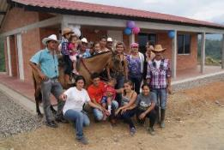
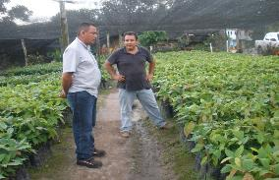
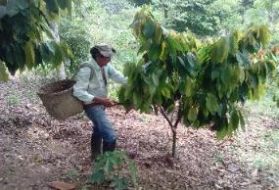
RESTABLECIMIENTO DE CONDICIONES DE VIDA DE POBLACIÓN A TRASLADAR
Entrega de predio (mínimo 5 ha)
Entrega de vivienda nueva - 4 tipologías de viviendas (124 m²)
Mejoramiento de vivienda existente – para el caso de reasentamiento individual
Infraestructura social, servicios y vías de acceso
Establecimiento proyectos productivos
Acompañamiento psicosocial y productivo
Prima de traslado
El reasentamiento se dirigió a :
Familias propietarias con predios menores a 20 hectáreas
Familias poseedoras con más de 3 años de residencia en el predio
Familias vivientes con mínimo 5 años de residencia comprobada
*Con base en censo predial y socioeconómico de 2008.

Slide 20
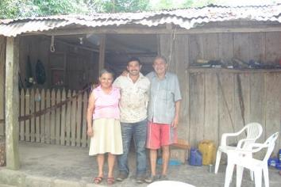
RESTABLECIMIENTO DE LAS CONDICIONES DE VIDA DE LA POBLACIÓN A TRASLADAR
Restablecimiento Vivienda reasentamiento grupal
Restitución de vivienda
100% de las familias trasladadas
92 nuevas viviendas construidas 124 m²
35 mejoramientos de viviendas para las familias de reasentamiento individual
Familias sector 25 de Agosto – Antes y después del Programa Restablecimiento condiciones de vida

Slide 21
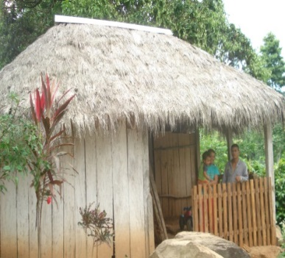
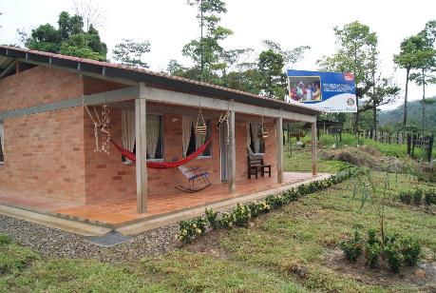
RESTABLECIMIENTO DE LAS CONDICIONES DE VIDA DE LA POBLACIÓN A TRASLADAR
Restablecimiento Vivienda reasentamiento grupal
Familias sector El Tablazo – Antes y después del Programa Restablecimiento condiciones de vida

Slide 22
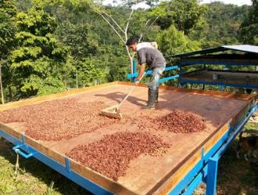
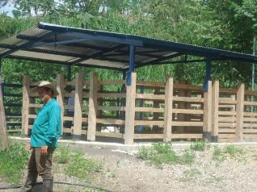
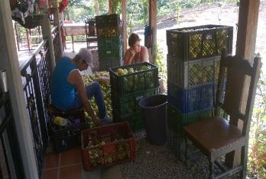
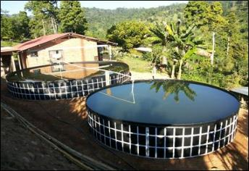
RESTABLECIMIENTO DE LAS CONDICIONES DE VIDA DE LA POBLACIÓN A TRASLADAR
Restablecimiento actividad económica y empleo. Proyectos Productivos – Infraestructura productiva

Slide 23
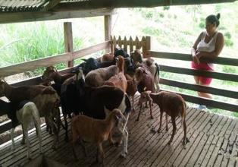
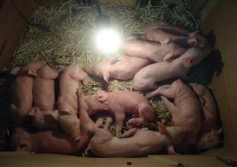
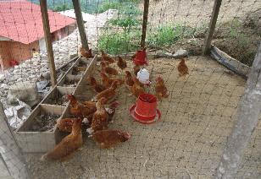
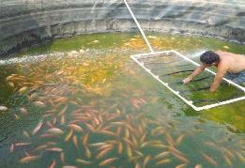
RESTABLECIMIENTO DE LAS CONDICIONES DE VIDA DE LA POBLACIÓN A TRASLADAR
Restablecimiento actividad económica y empleo. Proyectos Productivos – Especies menores

Slide 24
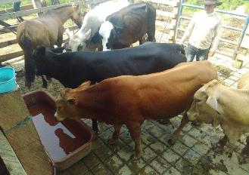
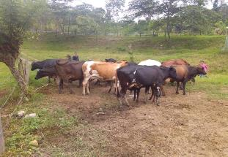
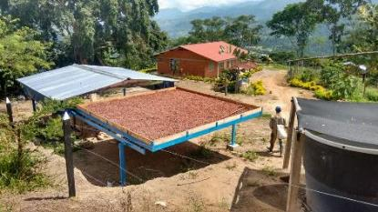
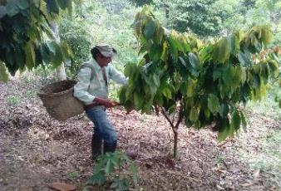
RESTABLECIMIENTO DE LAS CONDICIONES DE VIDA DE LA POBLACIÓN A TRASLADAR
Restablecimiento actividad económica y empleo. Proyectos Productivos – Ingresos principales

Slide 25
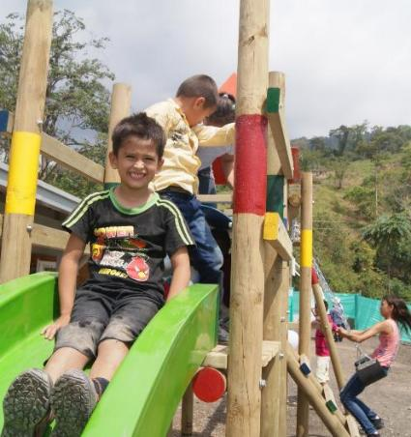
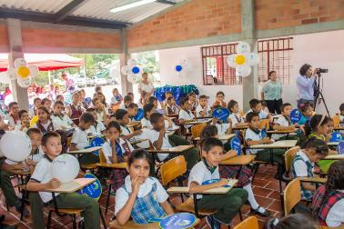
RESTABLECIMIENTO DE CONDICIONES DE VIDA DE POBLACIÓN A TRASLADAR
Restitución de Escuelas

Slide 26
RESTABLECIMIENTO DE CONDICIONES DE VIDA DE POBLACIÓN A TRASLADAR
Restitución de Escuelas
Construcción de 5 escuelas nuevas y mejoramiento de 4 más
Escuela a restituir
Solución acordada con la comunidad, administración municipal y aprobada por la ANLA
1.
25 de Agosto - municipio de Betulia
Construcción escuela nueva Totumos -municipio San Vicente de Chucurí (lugar donde se trasladaron las familias que habitaban en el 25 de agosto)
Mejoramiento de las escuelas de los sectores Golondrina y La Flor - municipio de Betulia (unidades sanitarias y saneamiento básico)
2.
La Leal - municipio de Betulia
Construcción escuela nueva La Coloreña - municipio de Betulia.
3.
El Ramo – municipio de Betulia
Construcción escuela nueva El Ramo - municipio de Betulia (predio La Fe)
4.
La Estrella - municipio de Betulia
Construcción escuela nueva La Estrella - municipio de Betulia
5.
Linderos - municipio de Girón
Mejoramiento escuela Martha - municipio de Girón
6.
El Tablazo - municipio de Girón
Construcción escuela nueva La Cabaña y mejoramiento de la Escuela antigua de La Cabaña - municipio de Girón

Slide 27
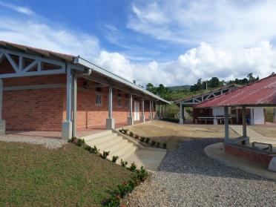
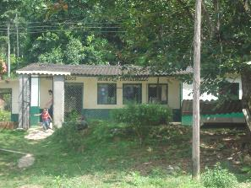
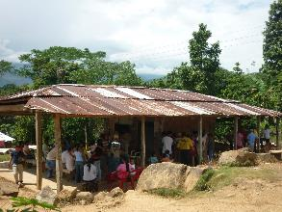
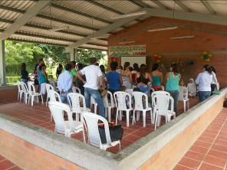
RESTABLECIMIENTO DE LAS CONDICIONES DE VIDA DE LA POBLACIÓN A TRASLADAR
Restitución de Escuelas y sedes comunales
Construcción de 5 escuelas nuevas y mejoramiento de 4 más

Slide 28
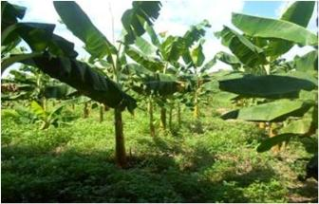
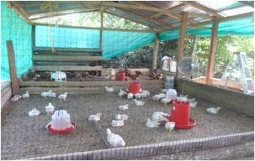
IDENTIFICACIÓN Y SEGUIMIENTO A USOS Y USUARIOS DEL RÍO SOGAMOSO
Actividad realizada desde el 2010, 4 años antes del llenado del embalse.
Validado en 2011 y 2012 con comunidades y autoridades .
Identificación de 1.430 núcleos familiares entre pescadores, mineros artesanales y agricultores de vegas e islas.
Programas de formación, en convenio con el SENA.
Más de 200 proyectos productivos a las familias usuarias del río.
Monitoreo y diagnóstico del estado de los recursos naturales asociados al río.
En los 75 kilómetros desde la presa hasta la confluencia del Sogamoso al río Magdalena, se continua con el monitoreo y acompañamiento a las familias usuarias del río.

Slide 29
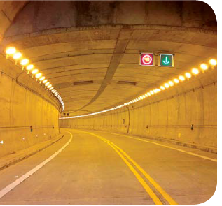
RESTITUCIÓN DE INFRAESTRUCTURA AFECTADA
Programa para la restitución de la infraestructura que fue ocupada por el embalse.
Construcción de:
51,3 km de vías.
16 puentes y dos túneles viales de 1.100 y 200 m con mejores especificaciones que las de las obras existentes.
Las vías y puentes sustituidos durante la construcción del Proyecto son:
Tramo de la vía Bucaramanga a Barrancabermeja, en el sector Capitancitos - Puente La Paz.
Tramo de la vía a San Vicente, sector Lisboa – La Cananá con las conexiones Peñamorada y Montebello.
Puente Geo Von Lengerke, en la vía Girón- Betulia.
Puente Guillermo Gómez Ortiz en la vía Bucaramanga - Zapatoca.
Túnel Vial Número 1

Slide 30
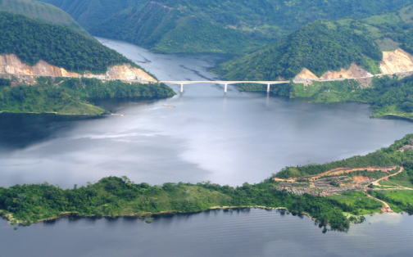
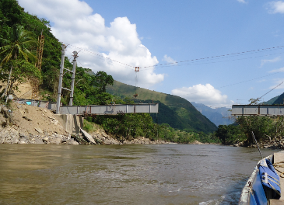
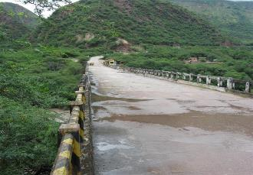
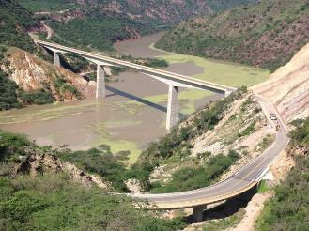
RESTITUCIÓN DE INFRAESTRUCTURA AFECTADA
Puente El Tablazo
Después
Antes
Puente Gómez Ortiz
Antes
Después

Slide 31
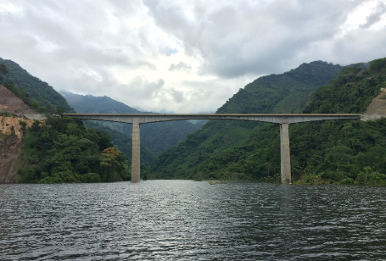
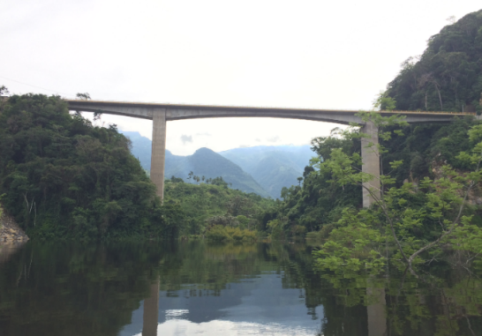
RESTITUCIÓN DE INFRAESTRUCTURA AFECTADA
Puente Pujamanes
Puente El Ramo

Slide 32
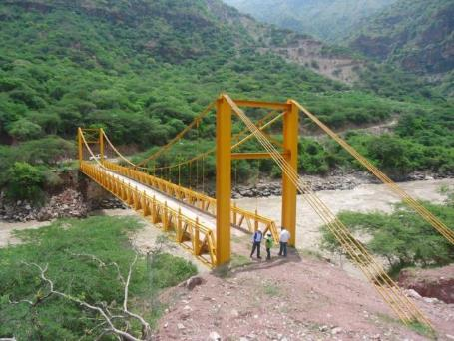
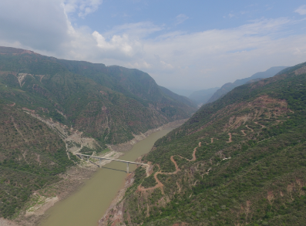
RESTITUCIÓN DE INFRAESTRUCTURA AFECTADA
Zona del Puente Puente Geo Von Lengerke , antes del inicio de trabajos
Sustitución vial construida

Slide 33
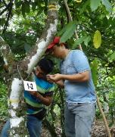
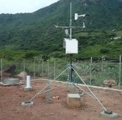
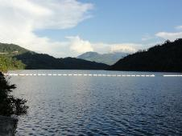
MONITOREO CONDICIONES MICRO-CLIMÁTICAS EN EL ÁREA DEL EMBALSE
Instalación y monitoreo de una red de estaciones climatológicas (7 estaciones) - para mediante variables tales como: humedad, temperatura, evaporación, etc.
Montaje de 27 parcelas demostrativas con cultivos de cacao, cítricos, café, tabaco, etc
Encuesta de percepción de las comunidades frente a un posible cambio en el microclima.
Selección de predios parcelas demostrativas y monitoreo de cultivos – acuerdos con la comunidad.
Establecimiento de franjas tipo de cultivos actuales en sitios representativos.
Realización de un inventario técnico (diagnóstico) de las explotaciones agrícolas y del estado actual de los cultivos.
La realización de un diagnóstico agro- económico, estudio de suelos y de productividad.
Modelo Agroclimático (microclima + cultivos).

Slide 34
MONITOREO CONDICIONES MICRO-CLIMÁTICAS EN EL ÁREA DEL EMBALSE
Variabilidad en el comportamiento del micro-clima de la zona.
Incremento de enfermedades en los cultivos agrícolas de la zona.
Pérdida en la productividad de los cultivos
Disminución en los rendimientos económicos de los sistemas de producción.
Con el Llenado del embalse.
PERCEPCIÓN DE LA COMUNIDAD

Slide 35
Programa pionero en el país
MONITOREO CONDICIONES MICRO-CLIMÁTICAS EN EL ÁREA DEL EMBALSE
“Programa para atender la percepción de la comunidad acerca de condiciones micro-climáticas en el área de embalse”
Monitoreo Climático
Monitoreo Agronómico
7 Estaciones Climatológicas
Temperatura (T), Humedad Relativa (HR), Precipitaciones (LL), Velocidad del viento (VV), Evaporación (EV) y Radiación Solar (RS)
27 Parcelas de Cacao y 4 de Café
Productividad
Variables Fenológicas
Variables Fitopatológicas

Slide 36
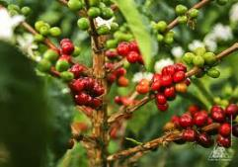
Alcances generales
MONITOREO CONDICIONES MICRO-CLIMÁTICAS EN EL ÁREA DEL EMBALSE
Análisis e interpretación de variables climáticas obtenidas a través de la red de estaciones climatológicas.
Inventario agronómico de los principales sistemas productivos de la región.
Seguimiento y monitoreo en las parcelas agronómicas en cultivos de cacao, café y tabaco.
Mantenimiento y seguimiento a las parcelas de manejo convencional objeto de estudio.
Monitoreo de las variables agronómicas de las especies de cacao, café y tabaco

Slide 37
Alcances generales
MONITOREO CONDICIONES MICRO-CLIMÁTICAS EN EL ÁREA DEL EMBALSE
f. Estrategia de comunicaciones mediante talleres, encuesta de percepción, elaboración de cartillas, libros y programas radiales que permitan transferir el conocimiento, avances y resultados.
g. Disponer de asesoría externa a nivel técnico de manera que se aporte y potencialice el análisis e interpretación de la información climática, agronómica y su interrelación.
h. Participación en escenarios académicos en los cuales se expongan los avances y resultados de la investigación.

Slide 38
PROTECCIÓN DEL RECURSO ÍCTICO Y PESQUERO DEL RÍO SOGAMOSO
Mesa de Pesca
Objetivo
Fortalecer al sector pesquero artesanal aguas abajo del Proyecto, con el fin de ayudar con la organización y creación de empresa de las comunidades que realizan esta actividad.
Conformada por las 11 asociaciones de pescadores ubicadas desde el sitio de la presa, hasta la desembocadura del río Sogamoso en el río Magdalena.

Slide 39
PROTECCIÓN DEL RECURSO ÍCTICO Y PESQUERO DEL RÍO SOGAMOSO
Siembra de peces
Antes del llenado:
20 millones de peces aguas abajo y 1 millón aguas arriba.
Se recuperó la infraestructura de la estación piscícola San Silvestre - Barrancabermeja.
Restauración del bosque ribereño de los afluentes del bajo Sogamoso
Rehabilitación y protección de 300 hectáreas de bosques de la ribera del río.
Firma de 51 acuerdos con propietarios de predios para la siembra de árboles
6 viveros comunitarios.
Programa de cazadores de semillas (niños y jóvenes).

Slide 40
PROTECCIÓN DEL RECURSO ÍCTICO Y PESQUERO DEL RÍO SOGAMOSO
Plan de Ordenamiento Pesquero del Bajo Sogamoso
Formulación y en trámite de adopción por parte de la AUNAP
Concertación con las asociaciones de pescadores y la AUNAP (Autoridad Nacional de Acuicultura y Pesca).
La pesca podrá realizarse tanto aguas arriba como aguas abajo de la presa.
Aprovechamiento pesquero, respetando la reglamentación y los acuerdos.

Slide 41
PROGRAMA PARA APROVECHAMIENTO ÍCTICO Y PESQUERO EN LAS ZONAS DE BARRERAS.
Acuerdo con la Autoridad Nacional de Acuicultura y Pesca – AUNAP – lineamientos de ordenamiento pesquero
Rescate de aproximadamente 29.280 ejemplares de peces, en febrero al inicio del desvío

Slide 42
4. GESTIÓN DE SOSTENIBILIDAD AMBIENTAL

Slide 43
GESTIÓN DE SOSTENIBILIDAD AMBIENTAL
Atención psicosocial y salud sexual y reproductiva. Convenio ISAGEN, UNFPA , Diócesis y PDPMM.
Brigadas de salud– Fundación Alas para la Gente y Hospital de Betulia.
Acueducto, potabilización del agua y alcantarillado para Tienda Nueva, La Playa y El Peaje.
Diseño acueducto cabeceras Betulia y Zapatoca.
Diseño acueducto El Llanito.
Recolección residuos de la Zona de Obras y transporte hasta su disposición final.
Apoyo para construcción del puente El Tablazo, en convenio con la Gobernación de Santander.
Estudio de paleontología, en Convenio con Instituto Smithsonian y SGC.
Plan de Ordenamiento del Embalse Topocoro
PROAS
Construcción del acueducto Tienda Nueva, El Peaje y la Playa

Slide 44
GESTIÓN SOSTENIBILIDAD AMBIENTAL
Primera biblioteca rural, en convenio con Fonade y la Biblioteca Nacional de Colombia.
Salón comunal.
Estación de Policía.
Dotación del Colegio Nuestra Señora de La Paz.
Transporte para estudiantes del Colegio Nuestra Señora de la Paz.

Slide 45
Formulación Participativa del Plan de Ordenamiento Embalse Topocoro
GESTIÓN SOSTENIBILIDAD AMBIENTAL

Slide 46
Formulación Participativa del Plan de Ordenamiento Embalse Topocoro
GESTIÓN SOSTENIBILIDAD AMBIENTAL
OBJETIVOS
Formular plan de ordenamiento de usos alternativos a la generación de energía y zonificar el embalse Topocoro.
Identificar plataforma institucional y de organizaciones privadas y comunitarias.
Desarrollar una metodología participativa.
Establecer prioridades y limitantes ambientales.
Fomentar la creación de un Comité Gestor con entes territoriales para la ejecución del POE

Slide 47
GESTIÓN SOSTENIBILIDAD AMBIENTAL
Formulación Participativa del Plan de Ordenamiento Embalse Topocoro
Usos
Principal | Generación de energía y conservación de la biodiversidad
Complementarios | Pesca artesanal, transporte fluvial, recreación y turismo de naturaleza, deportes náuticos, uso de agua para consumo y actividades agropecuarias
Condicionados | Pesca deportiva, motos náuticas
No recomendados | Acuicultura, natación, buceo.

Slide 48
GESTIÓN SOSTENIBILIDAD AMBIENTAL
Zonificación General de Usos

Slide 49
4. PROGRAMA DE INVERSIÓN POR USO DEL AGUA Y COMPENSACIÓN POR PÉRDIDA DE BIODIVERSIDAD

Slide 50
PROGRAMA DE INVERSIÓN POR USO DEL AGUA Y COMPENSACIÓN POR PÉRDIDA DE BIODIVERSIDAD
Inversión por Uso del Agua
Plan de Ordenamiento y Manejo de la cuenca.
Mejoramiento de fuentes de agua para consumo humano:
Recuperación de alrededor de 2000 ha en las riberas de fuentes hídricas
135 familias con estufas eficientes construidas y vinculadas a procesos de conservación
Programas de uso eficiente del agua en los centros educativos de la zona.
Saneamiento básico rural:
476 familias con sistemas nuevos
33 escuelas con sistemas nuevos
1 centro de salud con sistema nuevo
Saneamiento predial del Parque Nacional Natural Serranía de los Yariguíes:
1500 Ha adquiridas y en procesos de restauración ecológica.

Slide 51
PROGRAMA DE INVERSIÓN POR USO DEL AGUA Y COMPENSACIÓN POR PÉRDIDA DE BIODIVERSIDAD
Compensación por pérdida de biodiversidad
8472 Ha en procesos de restauración ecológica
1400 Ha en franja protección embalse en procesos restauración ecológica.
Generación de un corredor ecológica que conecta ecosistemas de llanura aluvial con sistemas paramunos.

Slide 52
5. PROTOCOLO DE SOSTENIBILIDAD DE LA IHA: UNA HERRAMIENTA PARA EVALUAR LA SOSTENIBILIDAD

Slide 53
ASOCIACIÓN INTERNACIONAL DE HIDROELECTRICIDAD - IHA
Asociación sin ánimo de lucro conformada por organizaciones y profesionales
Fundada en 1995 con el auspicio de la UNESCO
Objeto: avanzar en el conocimiento de todos los aspectos relacionados con la hidroelectricidad y promover la sostenibilidad de la industria mediante la implementación de buenas y mejores prácticas en su desarrollo
Oficinas: Reino Unido, China, Brasil
Con presencia en más de 100 países y 100 patrocinadores y afiliados
ISAGEN es miembro desde 2012 como Patrocinador Corporativo, actualmente en categoría Oro

Slide 54
PROTOCOLO DE SOSTENIBILIDAD DE LA IHA: UNA HERRAMIENTA PARA EVALUAR LA SOSTENIBILIDAD
Es una herramienta práctica y concisa para la evaluación de la sostenibilidad de la energía hidroeléctrica
Enfocada a cada una de las etapas del ciclo de vida de un proyecto: preparación (estudios), implementación (Construcción) y operación
Con posibilidad de aplicación a proyectos de distintos tipos, escalas y entornos geográficos a nivel global
Compila los temas relacionados con la sostenibilidad de manera estructurada
Recoge las buenas prácticas de la industria y propende por incorporar las mejores prácticas comprobadas
La evaluación se basa en la evidencia objetiva respaldada en los hechos; reproducible y verificable
Permite presentar los resultados de una manera estandarizada, en una escala entre 1 y 5 - 1 refleja el hallazgo de mas de una brecha en buenas prácticas y 5 que se satisface las buenas prácticas básicas y las mejores prácticas comprobadas.

Slide 55
METODOLOGÍA Y RESULTADOS
Se basa en evidencias del desempeño en cada tema.
Refleja el desempeño en relación con buenas prácticas básicas y/o mejores prácticas comprobadas.
El sistema de calificaciones es como sigue:
5 Satisface las buenas prácticas básicas y las mejores prácticas comprobadas
4 Satisface las buenas prácticas básicas con una brecha significativa frente a las mejores prácticas comprobadas
3 Satisface las buenas prácticas básicas con más de una brecha significativa frente a las mejores prácticas comprobadas
2 Una brecha significativa frente a las buenas prácticas básicas
1 Más de una brecha significativa frente a las buenas prácticas básicas

Slide 56
RESULTADOS
Comunicación y consulta
Regímenes de flujo aguas abajo
Gobernanza
Preparación y llenado del embalse
Gestión social y medioambiental
Residuos, ruido y calidad del aire
Gestión integral del proyecto
Calidad del agua
Seguridad de la infraestructura
Erosión y sedimentación
Viabilidad financiera
Biodiversidad y especies invasoras
Beneficios del proyecto
Salud pública
Adquisición
Comunidades y medios de sustento afectados
Patrimonio cultural
Condiciones laborales y del trabajo
Reasentamiento
Población indígena

Slide 57
ANÁLISIS RESULTADOS
Resultados
Buenas Prácticas: 16 de 19 temas
Mejores Prácticas: 7 de 19 temas
Brechas frente a las buenas prácticas: 3 de 19 temas
Gestión Ambiental y Social: alcance en la evaluación de impactos acumulativos.
Erosión y Sedimentación: carencia de monitoreos aguas arriba
Calidad del Agua: discontinuidad de monitoreos.

Slide 58
APRENDIZAJES Y CONCLUSIONES
Permitió contrastar la gestión ambiental de ISAGEN durante la construcción del Proyecto a la luz de un Protocolo muy completo y exigente.
Reflejó, por medio de las entrevistas a terceros, la forma como nos ven los grupos de interés.
Evidenció una gestión con altos estándares ambientales y de responsabilidad empresarial por parte de la Compañía, orientados a materializar una visión del desarrollo sostenible.
Posibilitó una mejor interrelación entre los diferentes equipos de la Organización.

Slide 59
CENTRAL HIDROELECTRICA SOGAMOSO
Se cumplió reto de construir la Central Sogamoso con la satisfacción de haber construido también relaciones de respeto, confianza y largo plazo con las comunidades y autoridades de la Región, quienes fueron protagonistas clave para su construcción y ahora, con visión de futuro, dan continuidad a iniciativas planteadas por la Empresa y trabajadas conjuntamente para generar nuevas oportunidades de desarrollo.

Slide 60
GRACIAS

